Slide 1
Conociendo R
library(dplyr)
rladies_global %>%
filter(city == Santiago')

Slide 2

Bienvenid@s!
Soy Inés Varas
Información contacto:
imvaras@mat.uc.cl

Slide 3
1.
¿Qué fue lo primero que pensaron cuando escucharon sobre R?

Slide 4
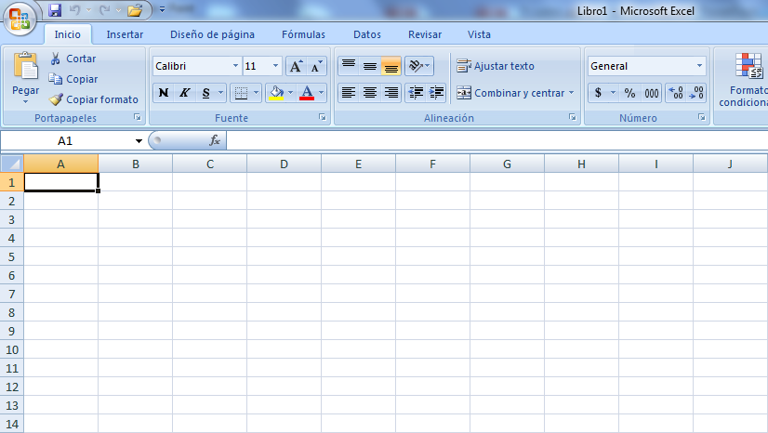
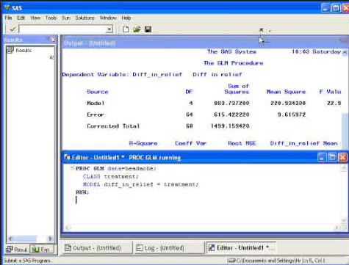
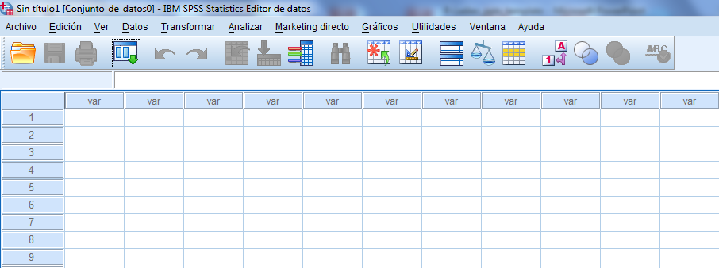
1.
¿Qué fue lo primero que pensaron cuando escucharon sobre R?

Slide 5

2. ¿Qué es R?
Análisis Gráfico y Estadístico de datos
Lenguaje de Programación

Slide 6
Algunos datos sobre R...
Fue creado por Ross Ihaka y Robert Gentlemant (University of Auckland, 1992-1995).
Dialecto del lenguaje S (S-PLUS creado por los laboratorios AT&T Bell).
Se distribuye de manera gratuita bajos los términos de la GNU General Public License.
Su desarrollo y distribución se lleva a cabo por un grupo de varios estadísticos, conocido como el R Development Core Team.

Slide 7
El lenguaje R...
Lenguaje interpretado
Lenguaje orientado al objeto
Comandos son ejecutados directamente, no se requiere construir archivos ejecutables
Variables, datos, funciones se guardan en la memoria activa del computador en forma de “objeto” con un “nombre”. Éstos se pueden manipular con operadores lógicos o funciones.

Slide 8
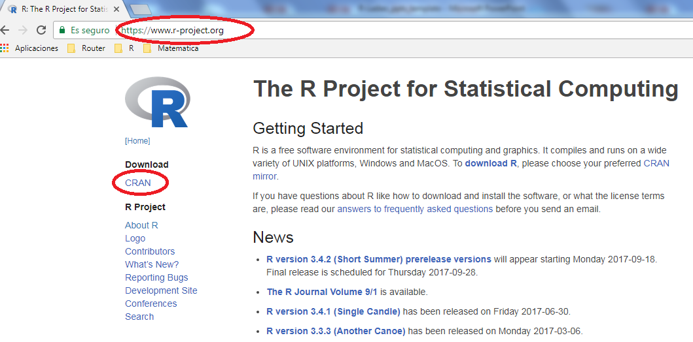
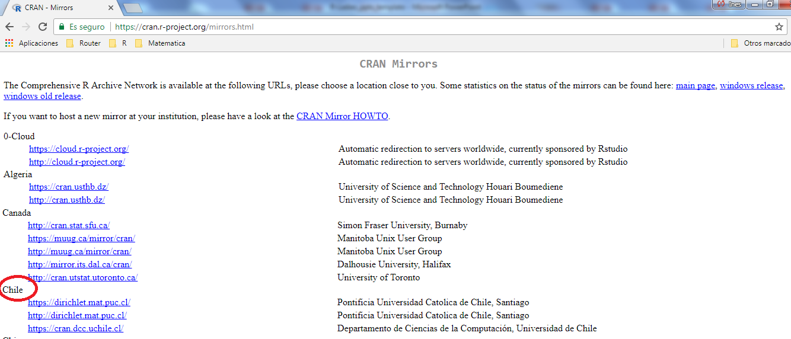
Cómo obtener R...

Slide 9
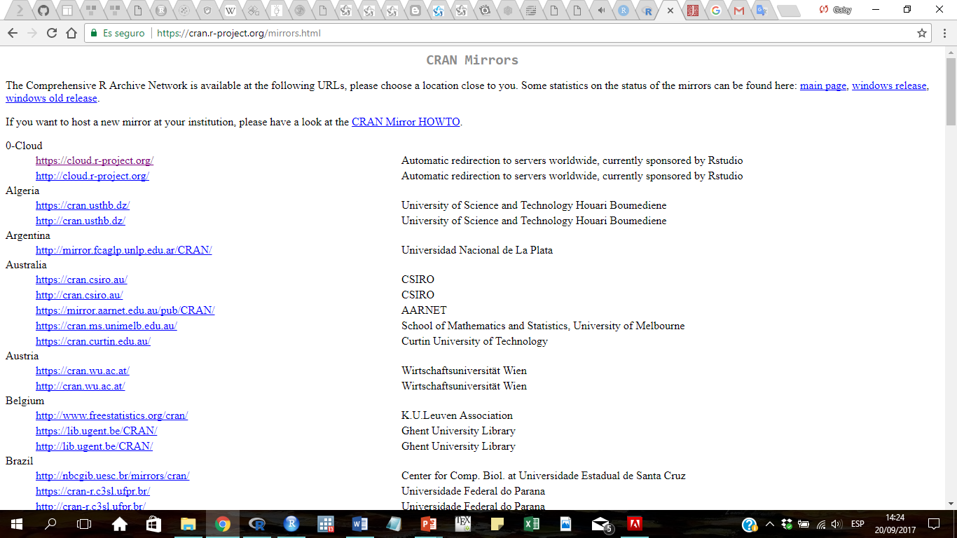

CRAN - The Comprehensive R Archive Network

Slide 10
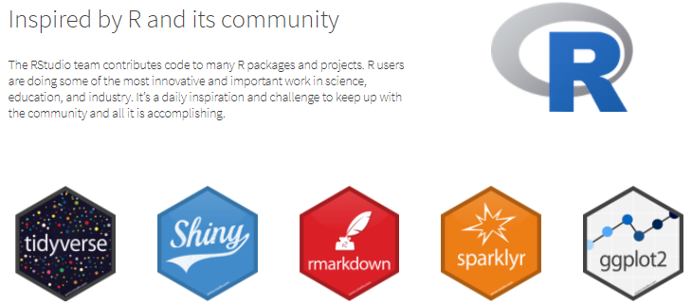
Paquetes R
Usuarios y desarrolladores
Paquetes específicos
… y muchos muchos más …

Slide 11
3.
R en estadísticas...

Slide 12
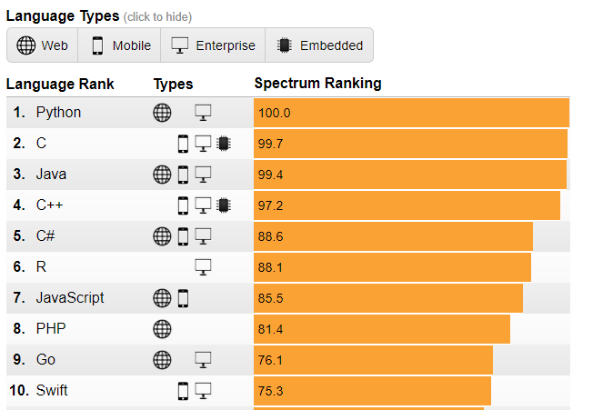

Ranking lenguajes de programación
Ranking IEEE 2017
Fuente: https://spectrum.ieee.org/static/interactive-the-top-programming-languages-2017

Slide 13
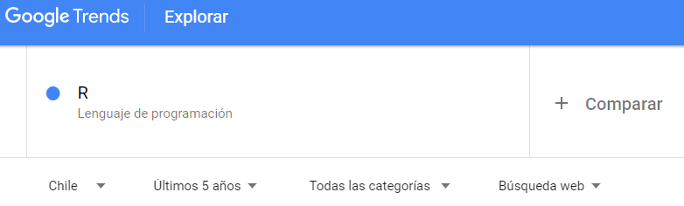
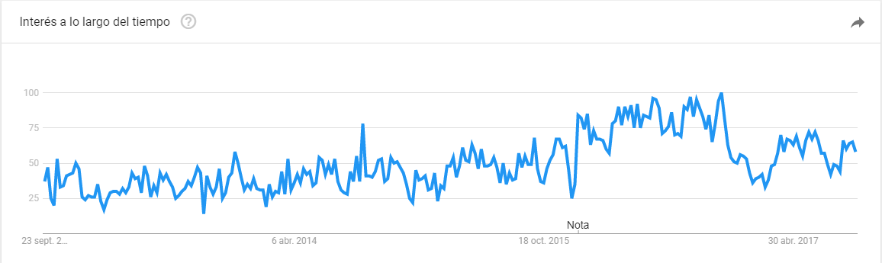

Slide 14
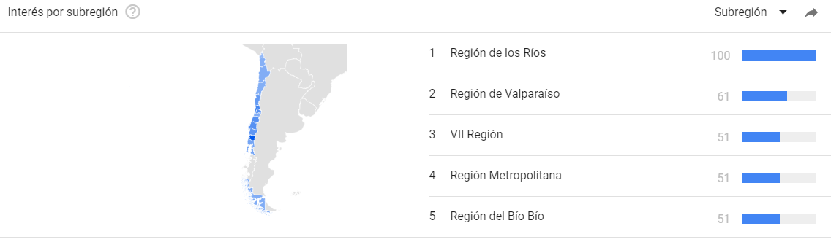

Slide 15
4.
Programando en R

Slide 16
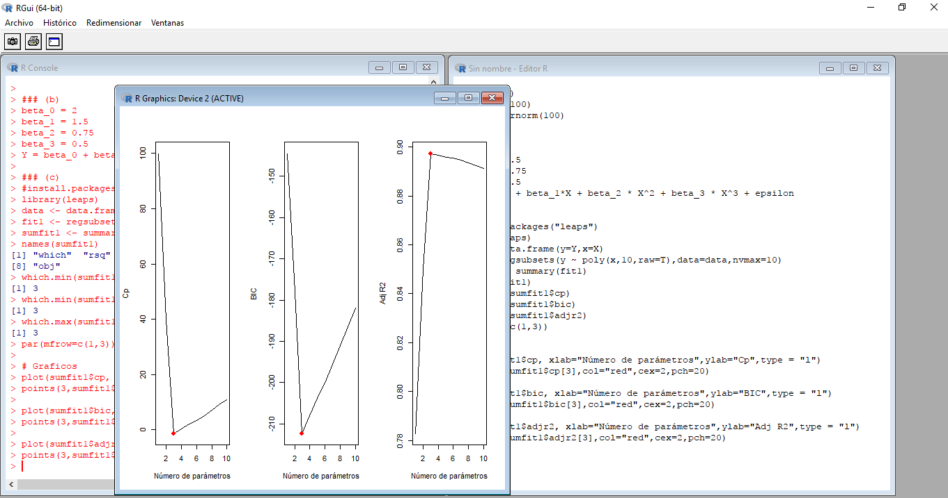
Programando en R

Slide 17
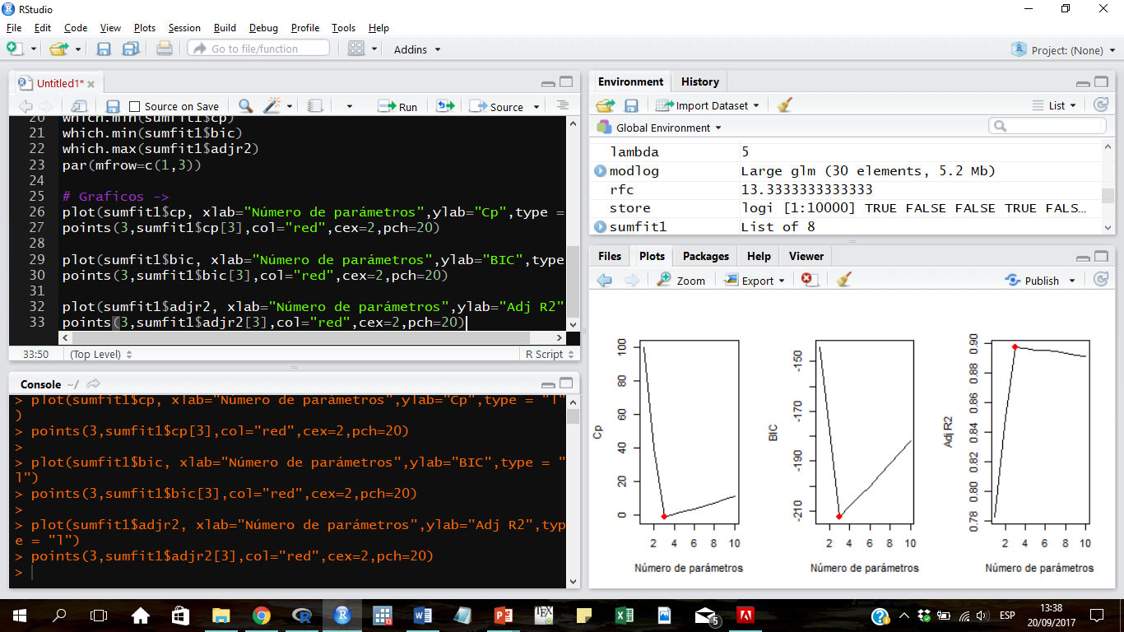
Interfaz Gráfica RStudio
Espacio de trabajo e historial
Editor de código, se guarda como script
Gráficos y archivos
Consola, correr comandos directamente

Slide 18
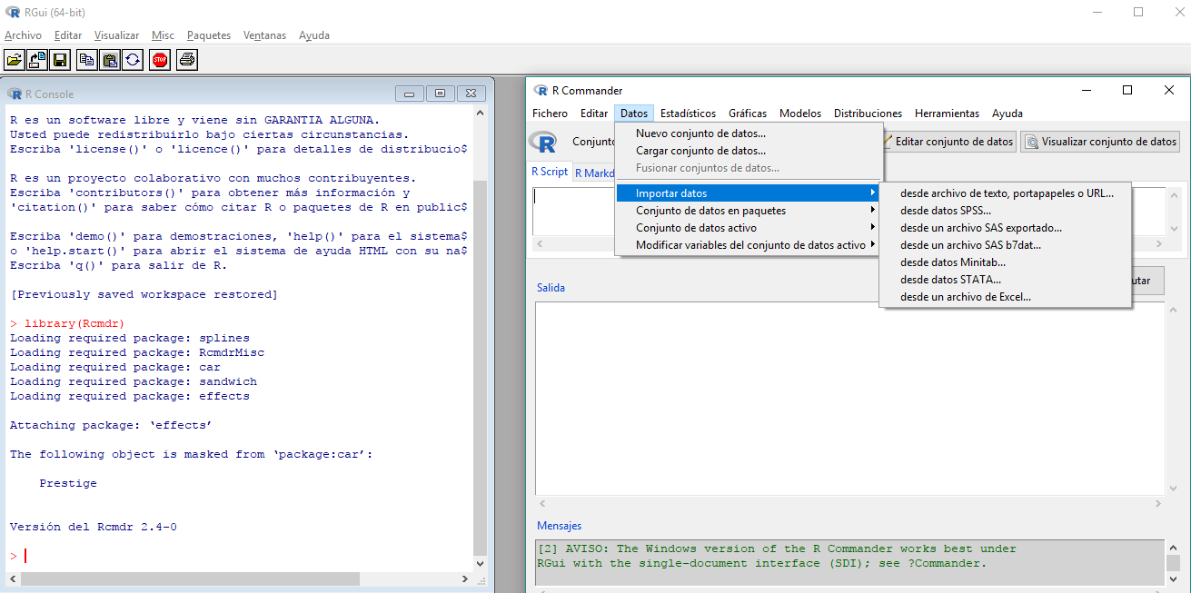
Interfaz Gráfica R- Commander

Slide 19
¿Qué podemos hacer con R?
…Maravillas…

Slide 20
